Slide 1
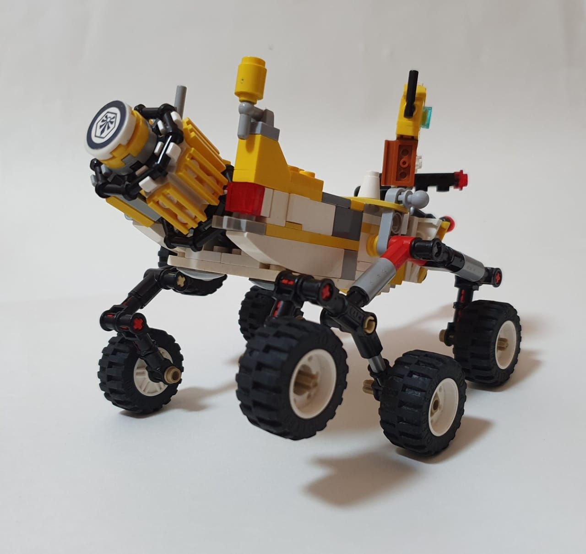
МАРСИАНСКАЯ НАУЧНАЯ ЛАБОРАТОРИЯ
"КЬЮРИОСИТИ"
Кузьмин Владимир, 8 лет, МОБУ СОШ №17 ГО "город Якутск", руководитель: Васильева Саргылаана Ивановна

Slide 2
ЦЕЛЬ:
Изучить марсоход “Curiosity”.
создать из конструктора лего Техник и Сити марсоход Кюриосити.

Slide 3
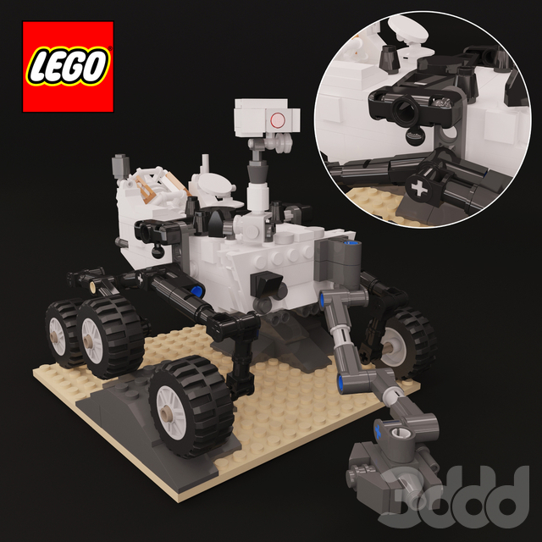
ЗАДАЧИ:
Изготовление марсохода “Curiosity” из деталей наборов лего Техник и лего Сити.
Изучение строения и технической характеристики марсохода.
Подготовка необходимых деталей для марсохода.
Конструирование модели.

Slide 4
Curiosity
– марсоход, разработанный для исследования кратера Гейла на Марсе в рамках миссии НАСА "Марсианская научная лаборатория". Марсоход представляет собой автономную химическую лабораторию.
Запущен с мыса Канаверал 26 ноября 2011 года и приземлился на Aeolis Palus внутри кратера Гейла на Марсе 6 августа 2012 года. Его миссия: исследование и описание конкретного района марса и проверка наличия там в прошлом и настоящем природных условий, блаприятных для существования

Slide 5
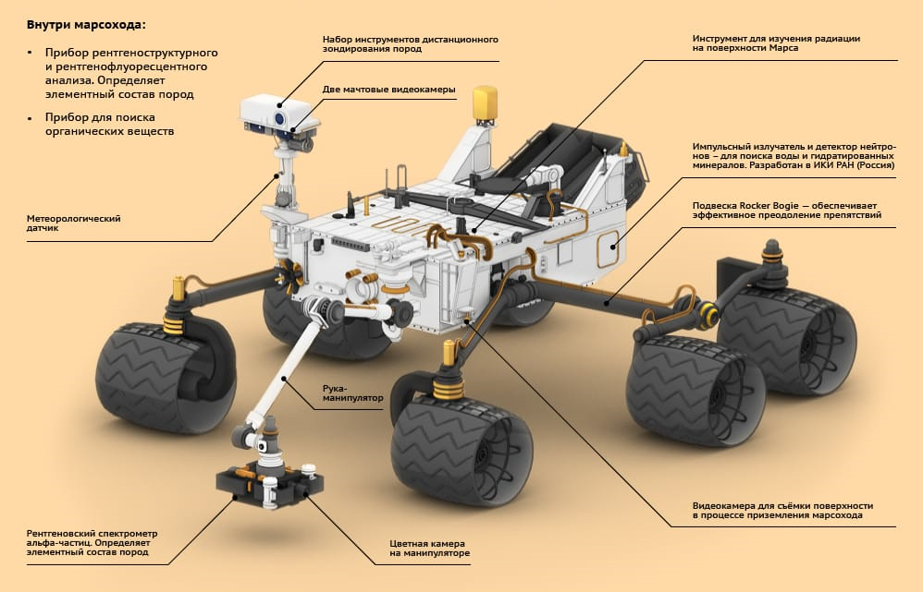
Название марсохода было выбрано школьниками по результатом конкурса, в переводе «Любопытство».
По размерам марсоход Curiosity примерно как небольшой внедорожник.
Он имеет длину –около 3 метров,
Ширину-2.8 метра,
Высоту-2.2 метра.
Его масса составляет 899 килограммов

Slide 6
Цель марсохода :
Поиск органических веществ и
оценка условий для жизни на Марсе

Slide 7
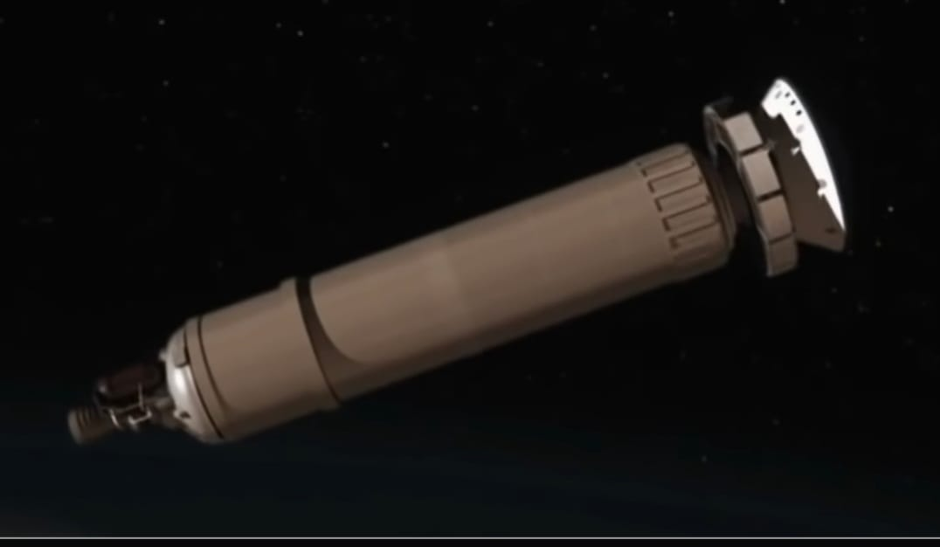
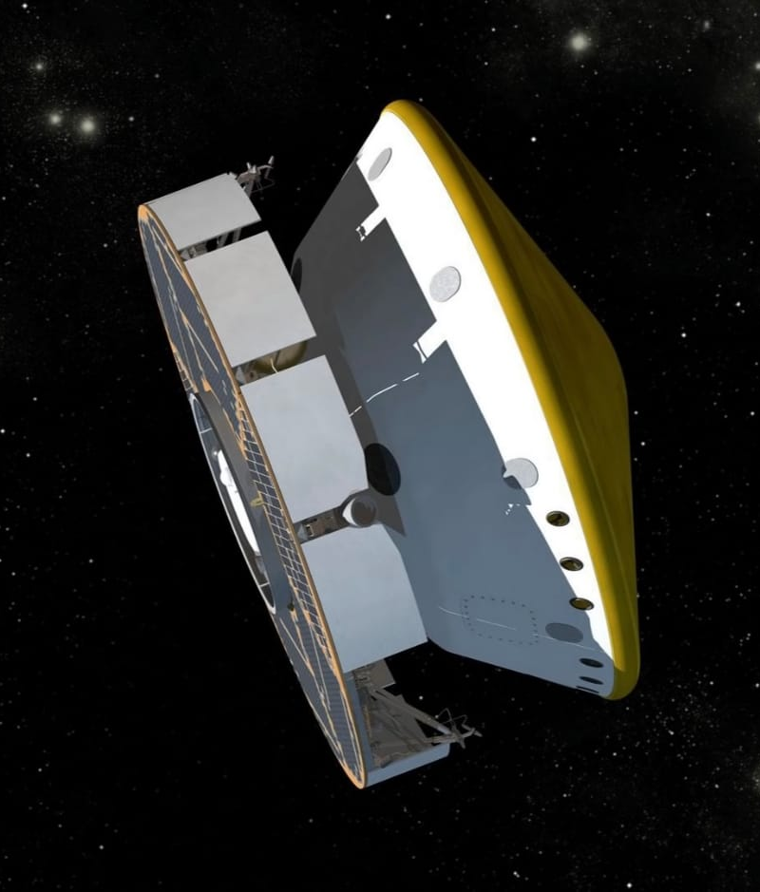
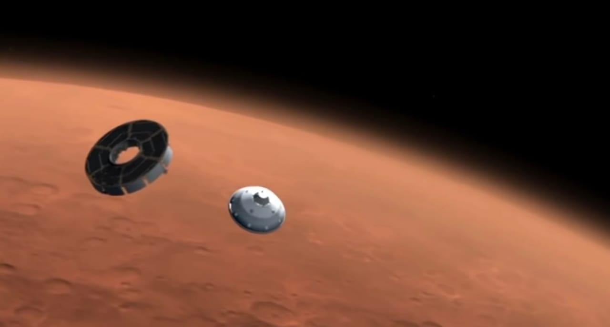
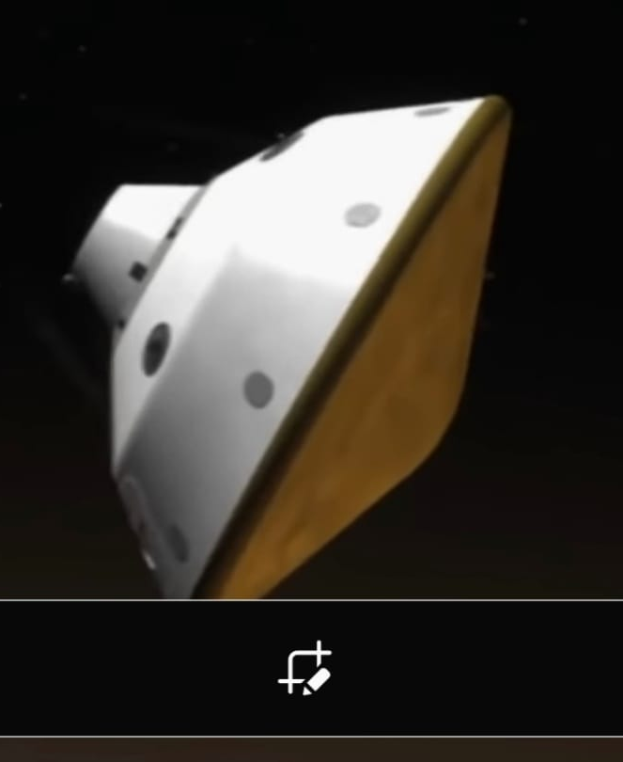
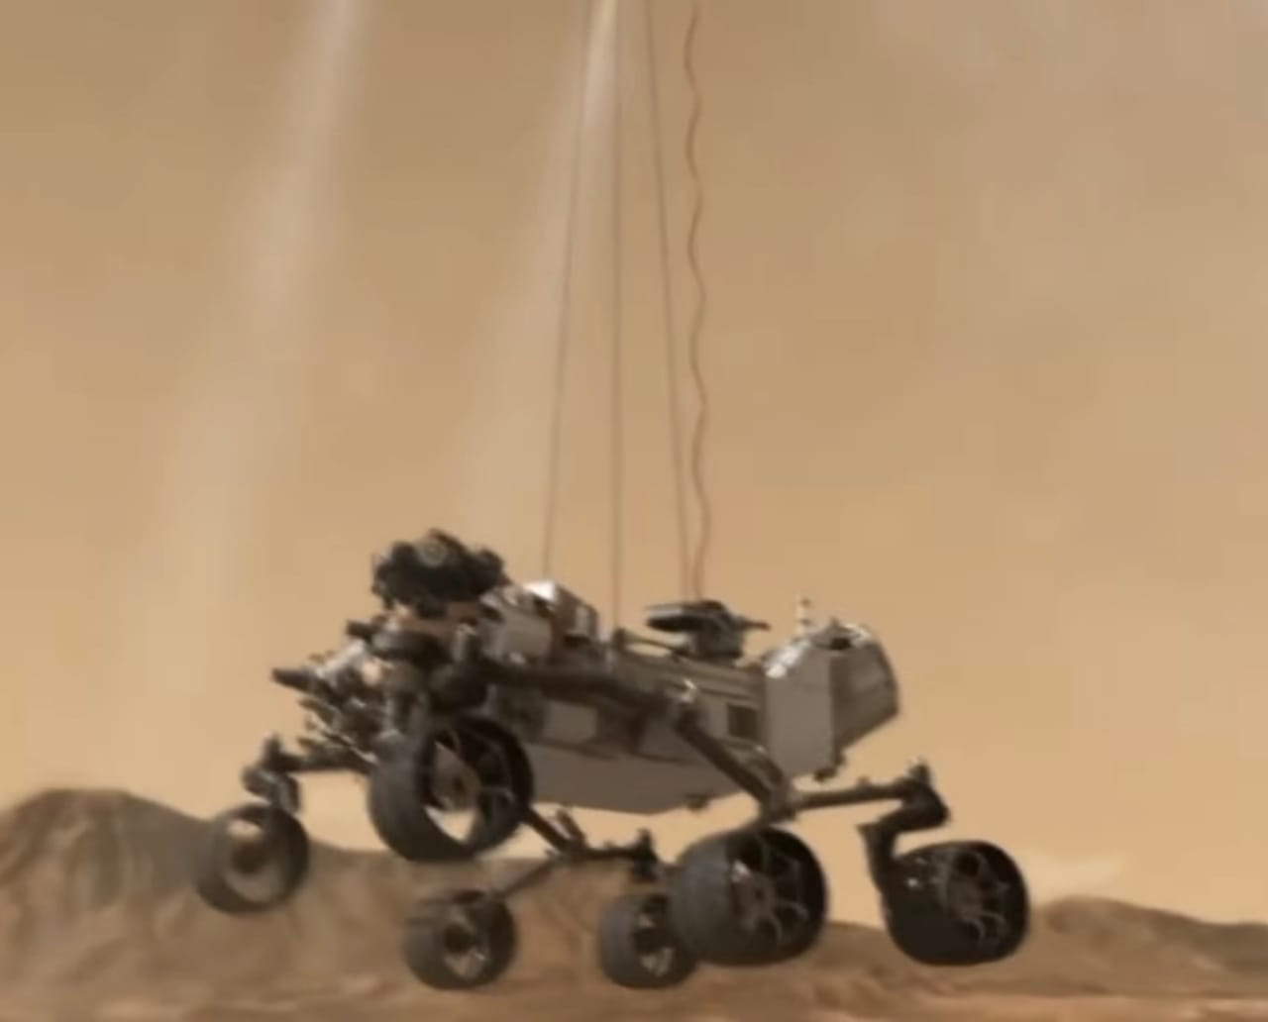
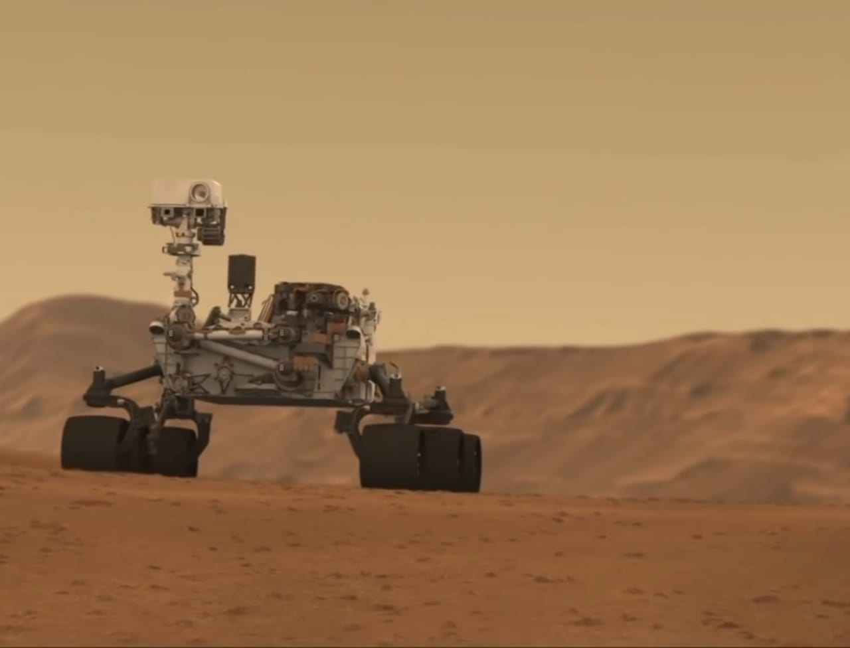
Мягкая посадка марсохода

Slide 8
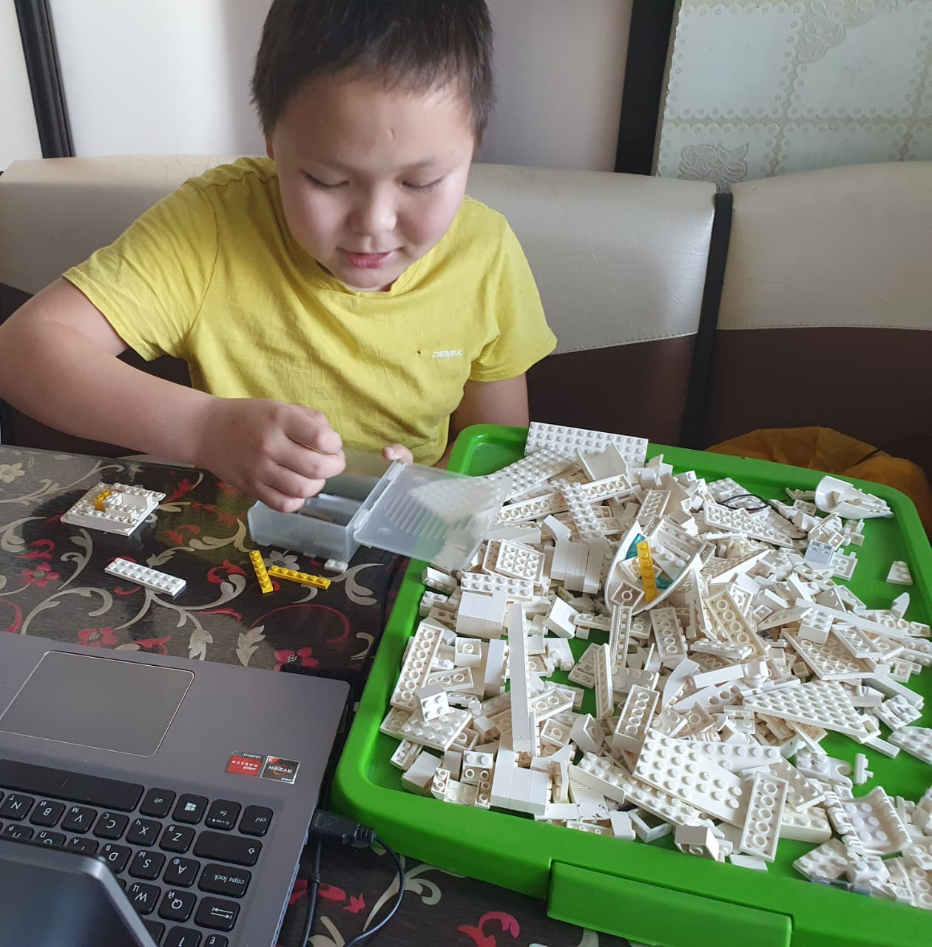
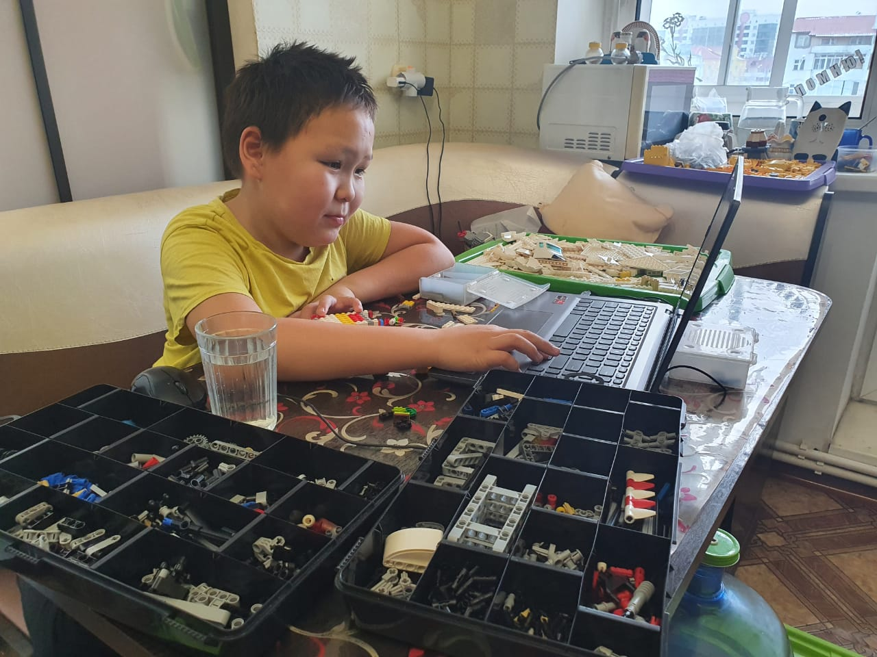
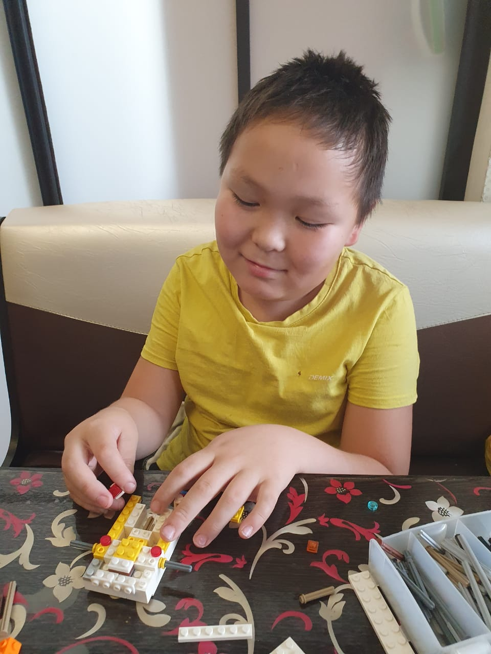
ХОД РАБОТЫ
Когда узнал про марсоход, мне захотелось узнать о нём больше и я решил собрать его из лего. Сначала изучил инструкцию. Но у меня не было нужных деталей, поэтому сделал по своему. Начал конструировать с корпуса. Самыми сложными элементами были шасси, манипулятор и камеры.

Slide 9
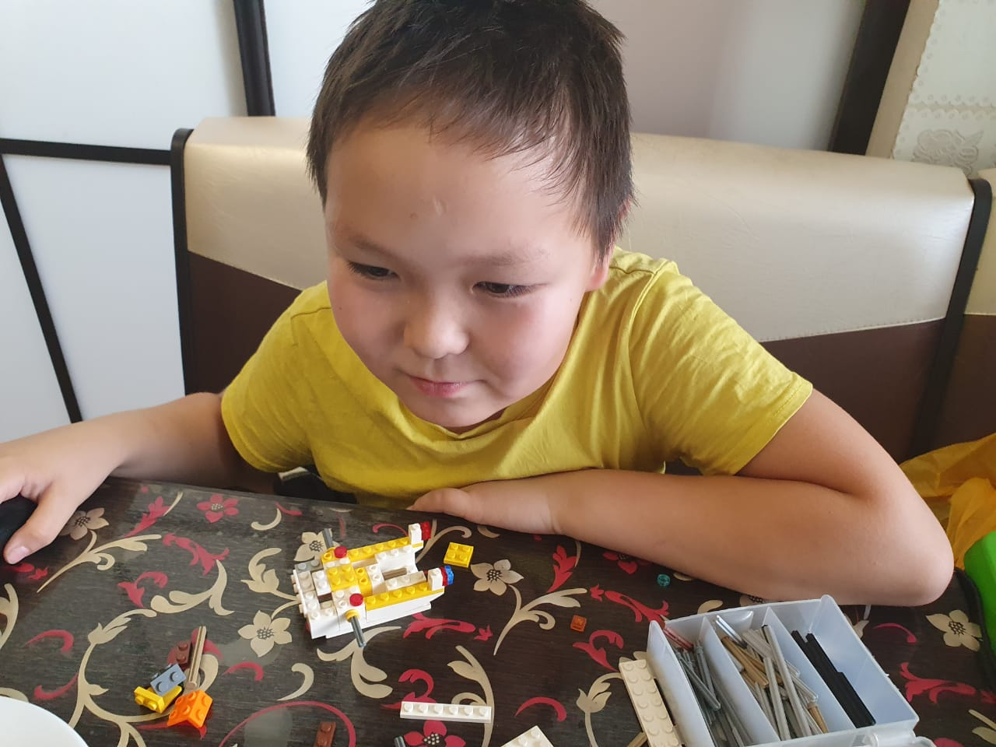
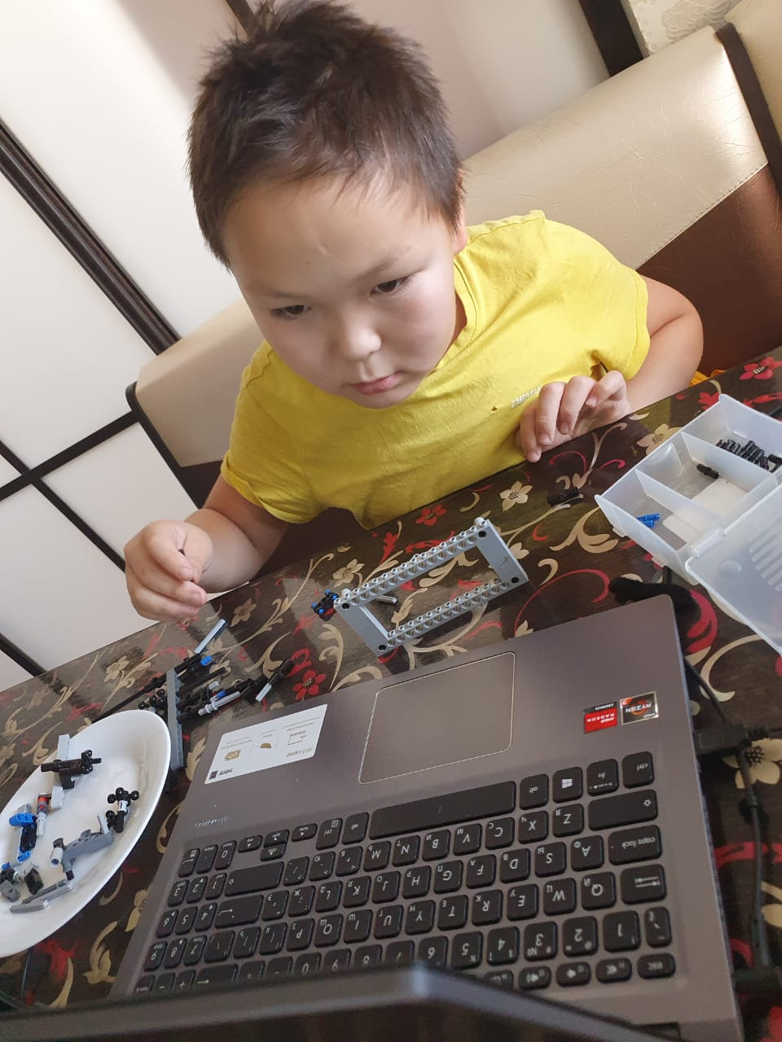
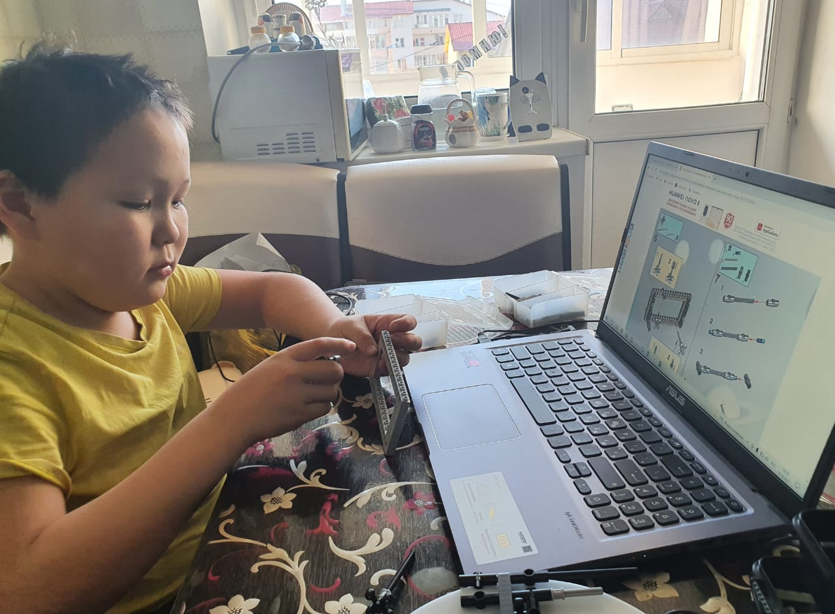
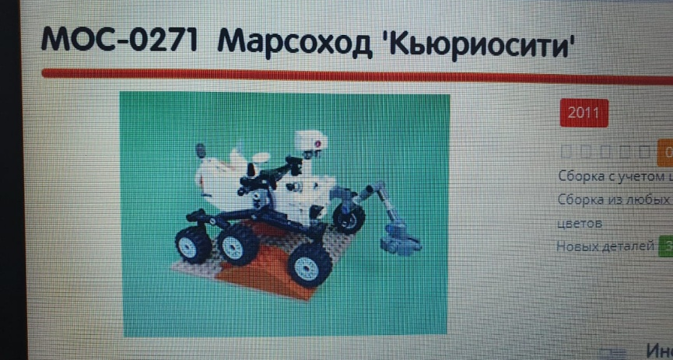

Slide 10
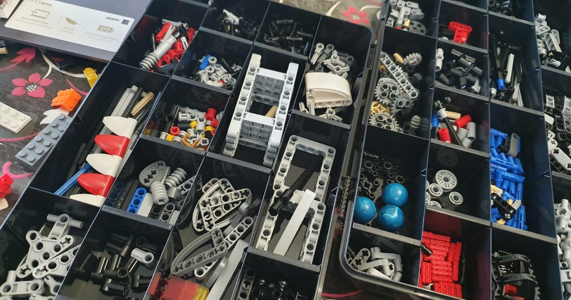
ДЕТАЛИ
Мотор Смарт Хаб ВЕДУ 2.0. В нем находится контакт с планшетом или компьютером. Все это работает через блютуз. Приемник работает дистанционным управлением. Детали: лего Сити и Техник: балки, рамки, кирпичики, платформы. Соединительные детали: штифты (пины) и втулки робототехники

Slide 11
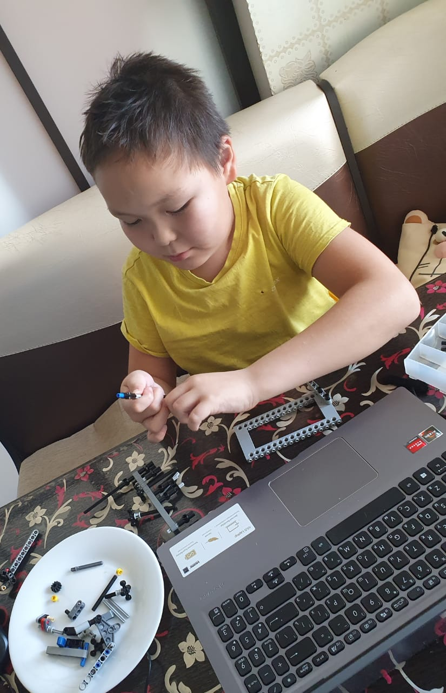
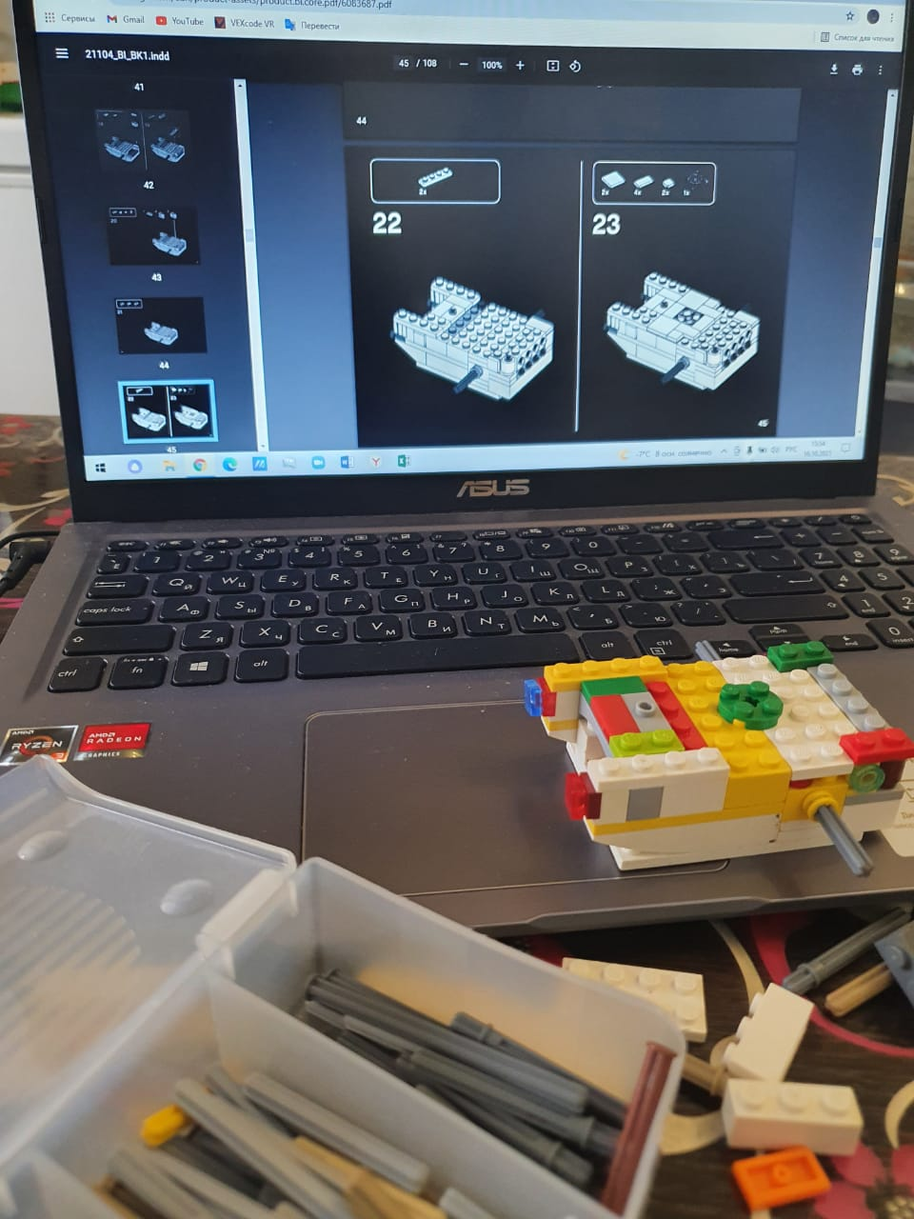
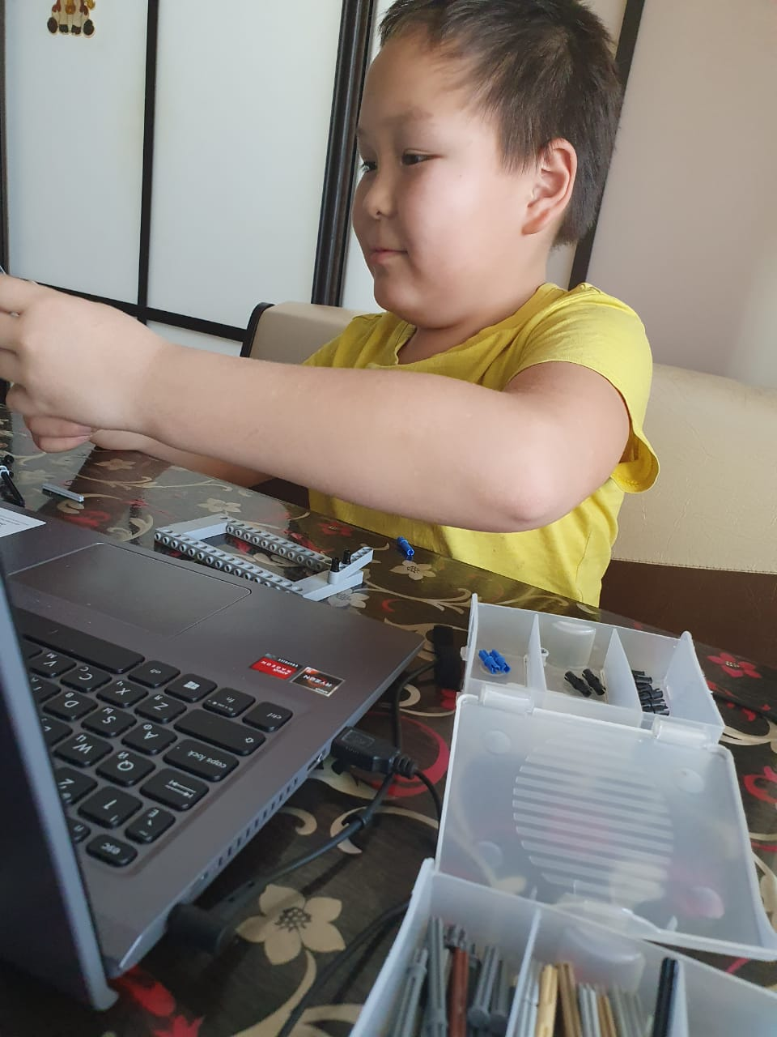

Slide 12
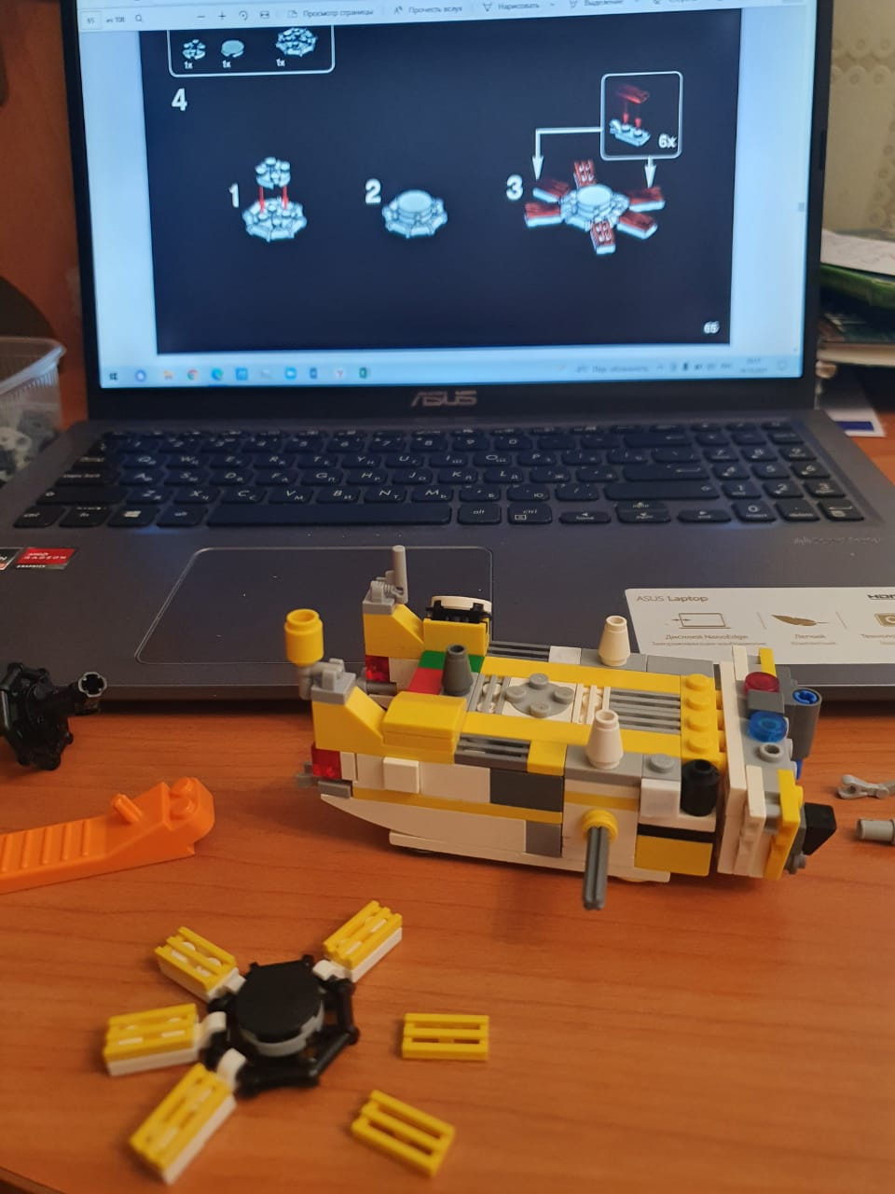
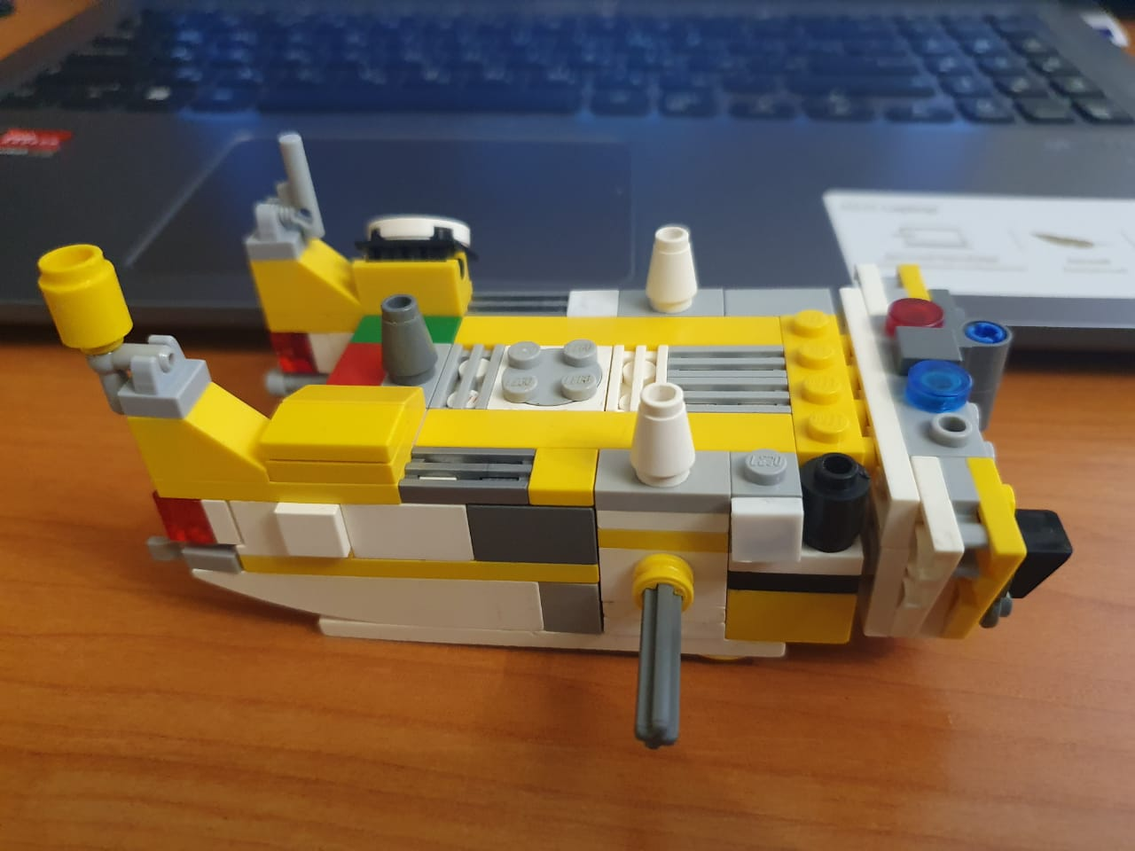

Slide 13
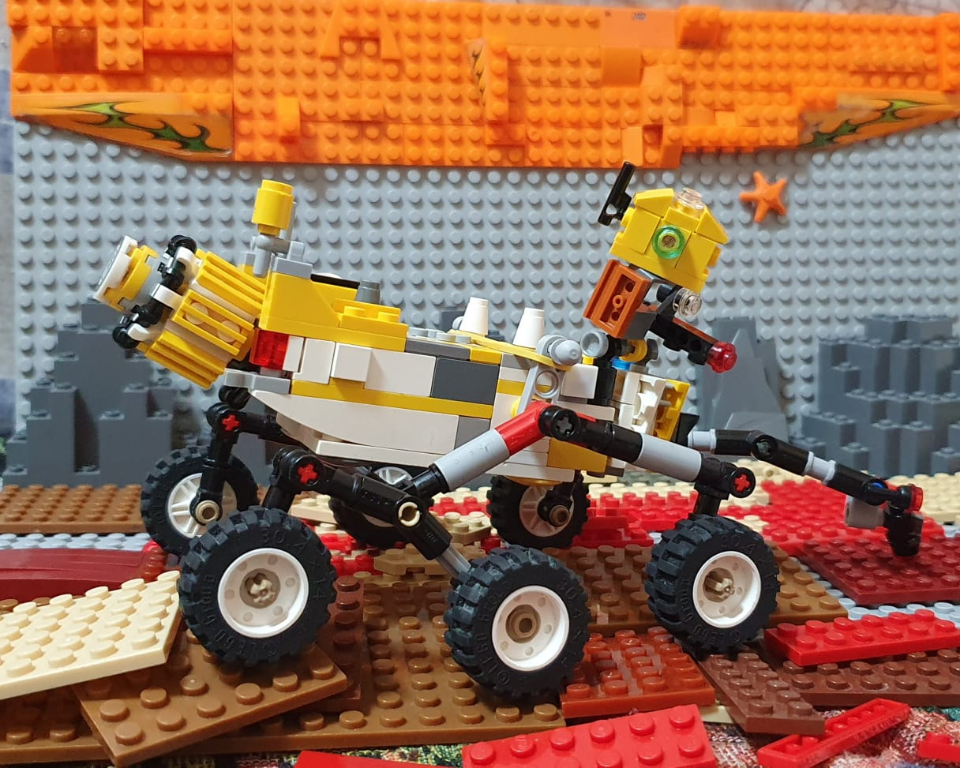

Slide 14
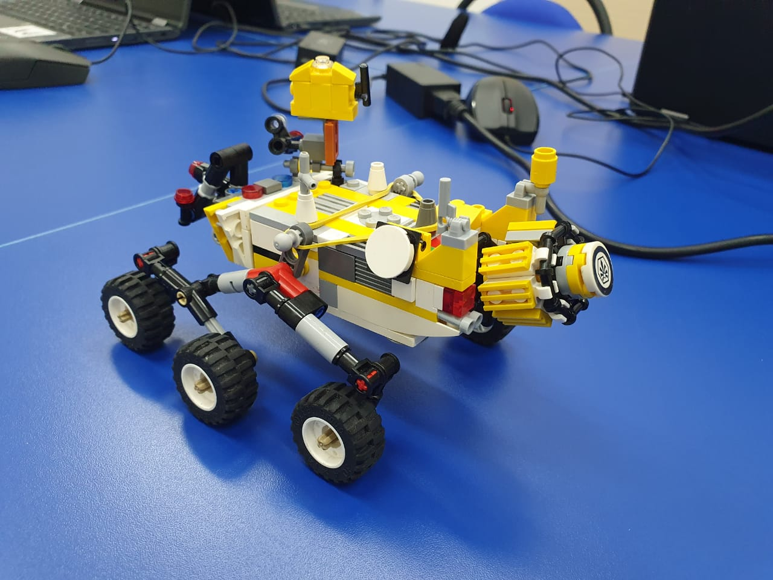
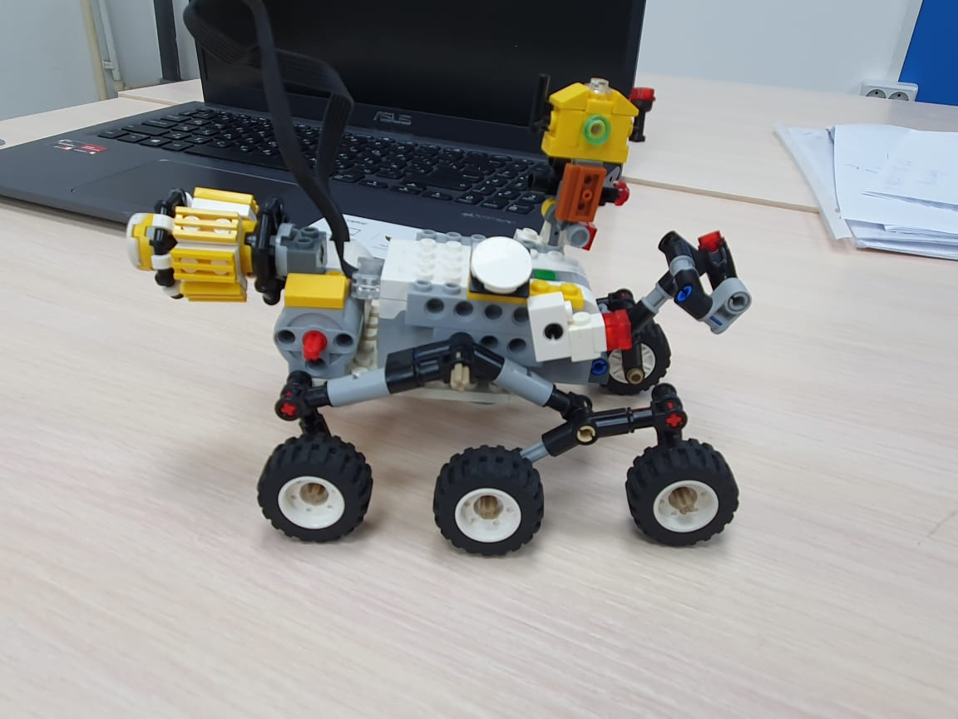

Slide 15
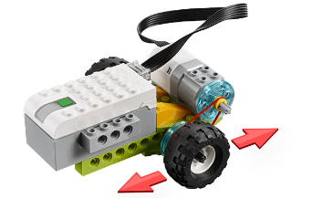
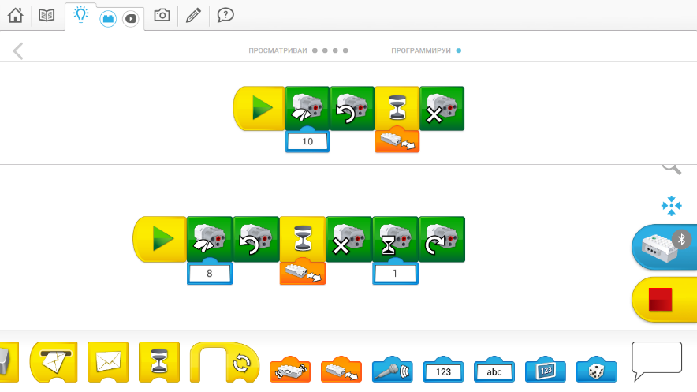
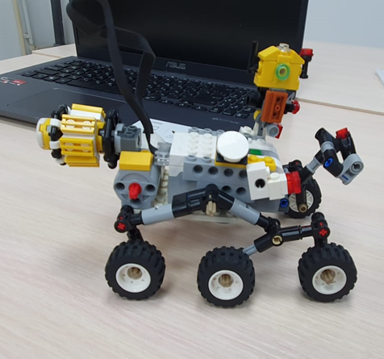
Мой марсоход с помощью программы и мотора умеет ездить , может набрать скорость, с помощью датчика может остановиться при препятствии . И идти обратно.

Slide 16
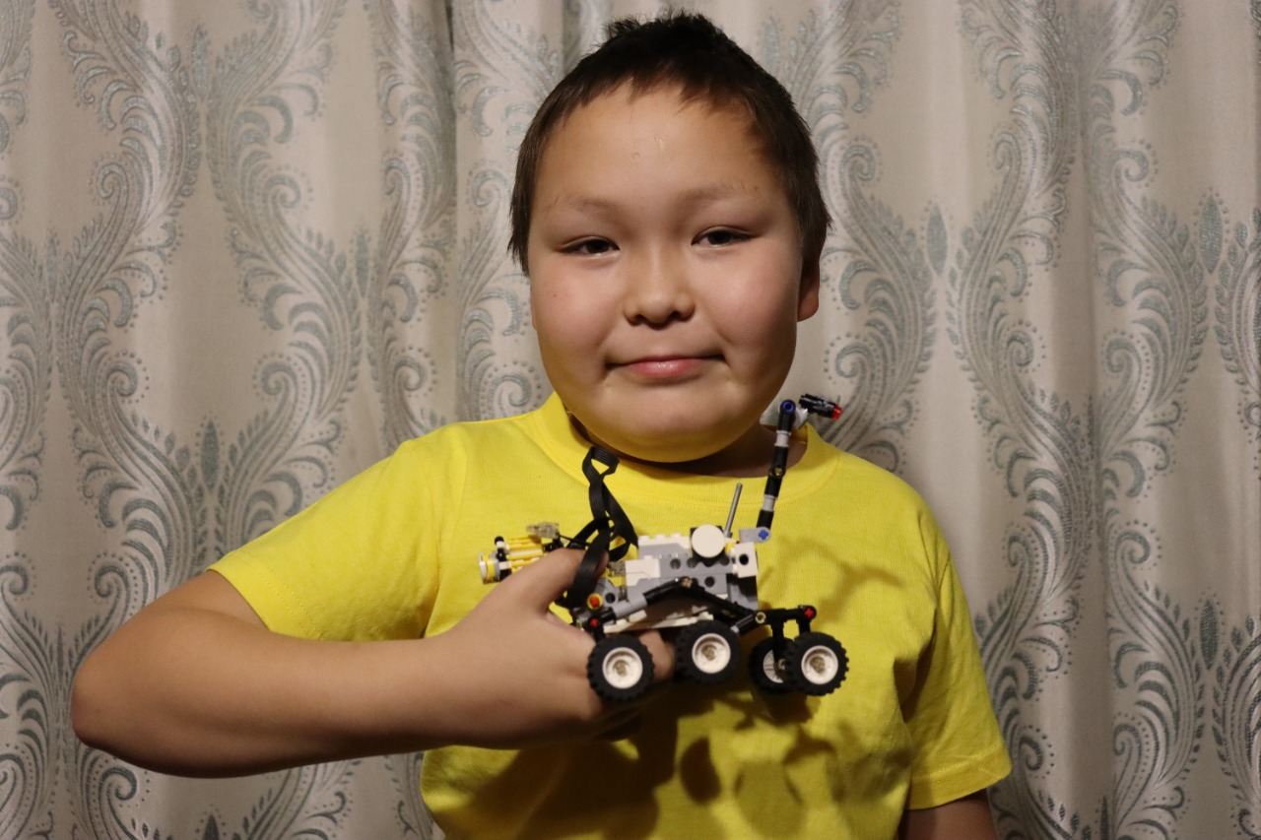
ОКОНЧАТЕЛЬНЫЙ ВАРИАНТ

Slide 17
РЕЗУЛЬТАТ
Мне очень нравится заниматься легоконструированием. О своей работе я рассказал в моем ютуб-канале https://youtu.be/j52dagITgnk Также вы можете посмотреть по QR-коду

Slide 18
Заключение
Для изучения планеты Марс были изобретены марсоходы. Это шестой по счету марсоход имеет лазерный луч с помощью которого изучает различные породы и скалы, ядерный источник энергии, манипулятор, шасси. Каждое колесо имеет свой двигатель.
Для того, чтобы сделать Марсианскую научную лабораторию
"Кьюриосити" из лего, сначала изучил литературу и инструкцию. Но у меня не было нужных деталей, поэтому сделал по своему. Начал конструировать с корпуса. Самыми сложными элементами были шасси, манипулятор и камеры. Двигается с помощью программы дистанционного управления через блютуз. Мотор Смарт Хаб WeDo 2.0. Пришел к выводу, что если я хочу стать в будущем инженером, то должен изучать основные виды техники и их устройства, в том числе и космические. Планирую продолжить исследование.

Slide 19
Использованная литература
1. Энциклопедия Космонавтика. Гл. ред. В. П. Глушко. М.: Советская энциклопедия, 1985. – 526c.
2. Дитрих А.К. Почемучка. – М.: АСТ, 2004. – 335 с.
3. Семь лет "Кьюриосити" на Марсе - самые яркие открытия//https://www.bbc.com/russian/news-49250920

Slide 20
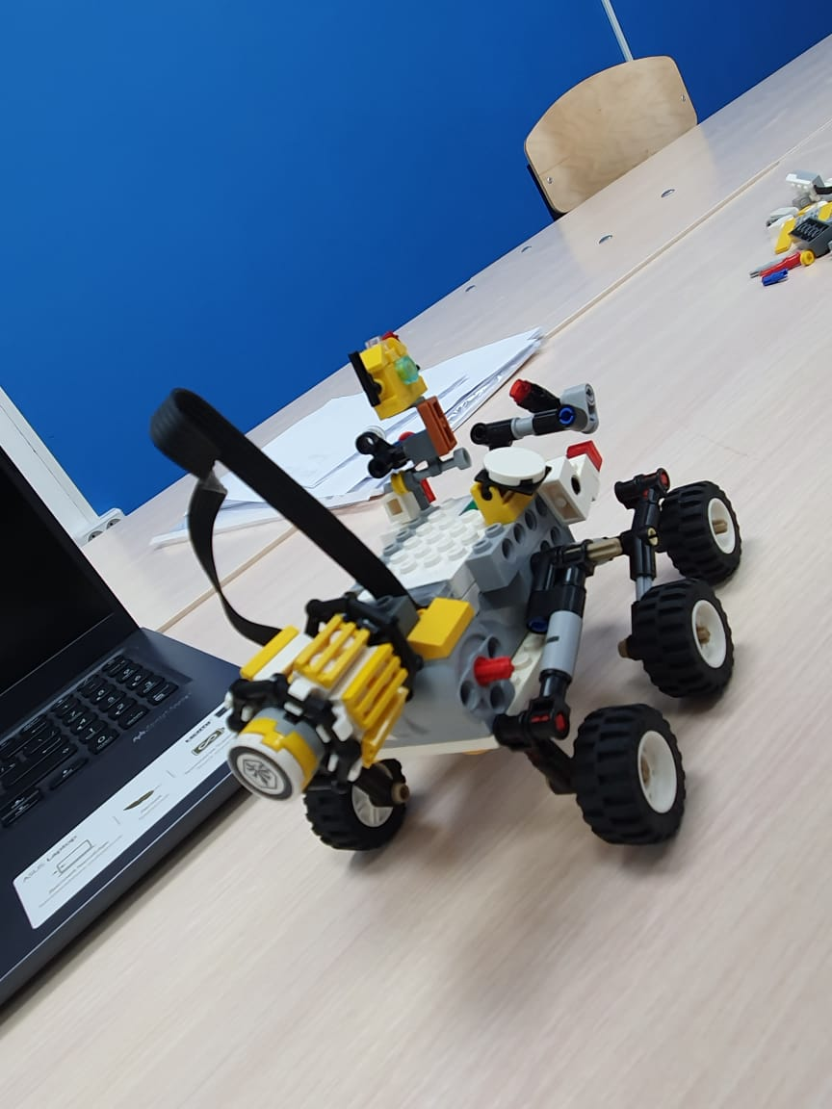
Спасибо за внимание!

